Slide 1
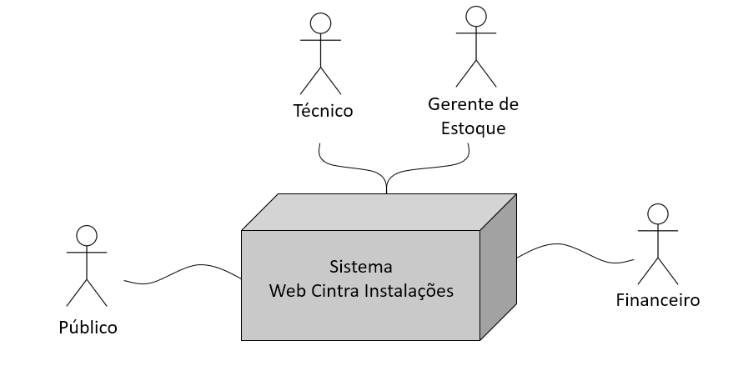
Fronteira Sistêmica
Gerente de estoque
Sistema web Cintra Instalações
Técnico
Proprietário
Público

